Slide 1
«Воспитательная система в колледже как пространство развития
социально- мобильной личности»
Заместитель директора ГАПОУ МО
«Профессиональный колледж “Московия”,
по учебно- воспитательной работе
Панова О.К.
26 июня 2019 года

Slide 2
ВОСПИТАТЕЛЬНАЯ ДЕЯТЕЛЬНОСТЬ
ЦЕЛЕВЫЕ ПОКАЗАТЕЛИ
Взаимодействие и развитие договорных отношений с организациями района | план - 24 договора | факт - 29 договоров
Поддержка индивидуализации и самореализации обучающихся за счет свободного выбора деятельности
патриотической направленности | 90 % | 97 %
культурно- массовой и эстетической направленности | 80 % | 93 %
спортивно - массовой направленности | 80 % | 79 %
по дополнительным образовательным программам | 1083 чел. 1096 чел. 1103 чел.
участие в работе молодежных общественных организаций объединений | 30 % | 55 %

Slide 3
ВОСПИТАТЕЛЬНАЯ ДЕЯТЕЛЬНОСТЬ
Сравнительный анализ по годам
КОЛИЧЕСТВО | 2016-2017 | 2017-2018 | 2018-2019
групп | 107 | 115 | 131
студентов | 2092 | 2786 | 3116
социально – незащищенные студенты | 180 / 8,6 % | 262 / 9,4 | 290 / 9,3
охват студентов | 86 % | 93 % | 95 %
мероприятий | 757 | 1210 | 1450
патриотическое воспитание | 121 | 226 | 248
студенческая жизнь | 286 | 328 | 501
здоровье и спорт | 119 | 138 | 246
дополнительное образование - кружки | 37 /1083 | 41/1096 | 47/1114
студенческое самоуправление | 496 | 930 | 978
волонтерское движение | 217 | 329 | 401
профилактическая работа, асоциальное поведение | 231 | 518 | 588

Slide 4
ПРОПУСКИ занятий
2017-2018 уч. год
2018-2019 уч. год
Всего обучающихся:
2731
Пропуски занятий без уважительной причины в неделю:
19
Пропуск занятий по уважительной причине:
250
Всего обучающихся:
3116
Пропуски занятий без уважительной причины в неделю:
20
Пропуск занятий по уважительной причине:
200

Slide 7
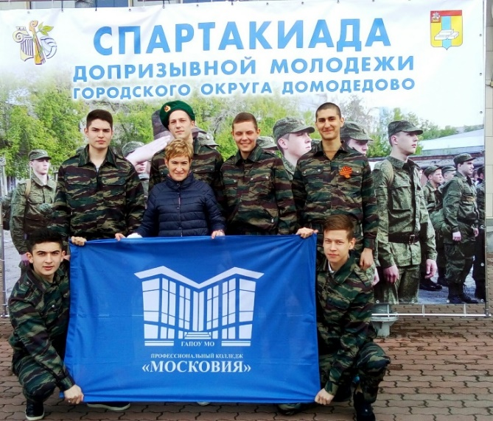
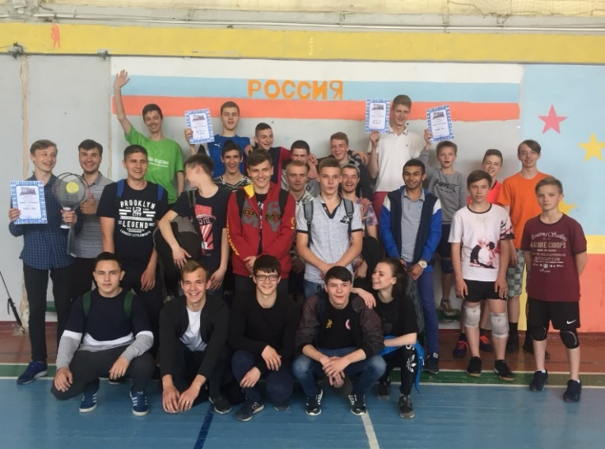
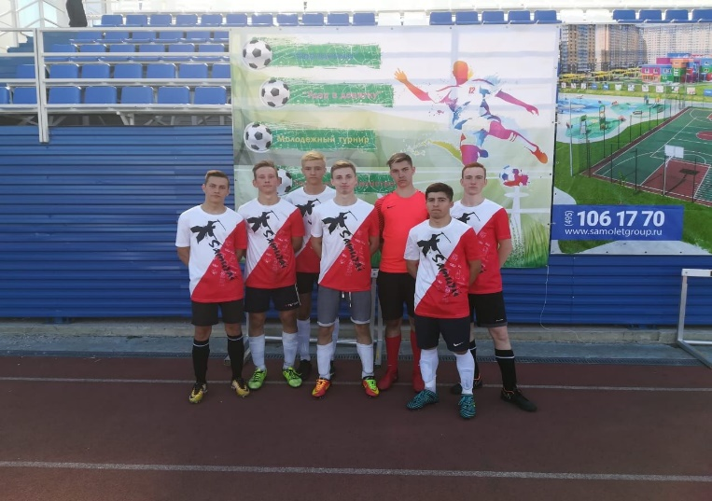
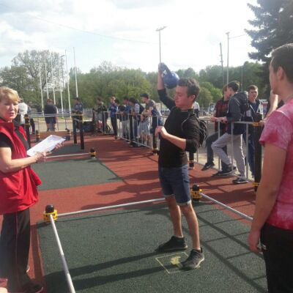
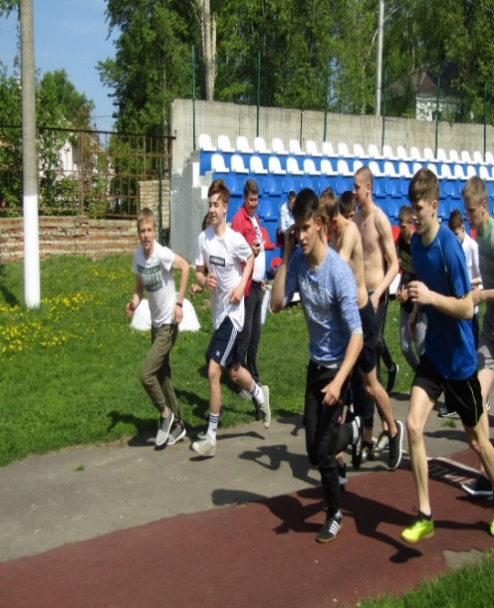
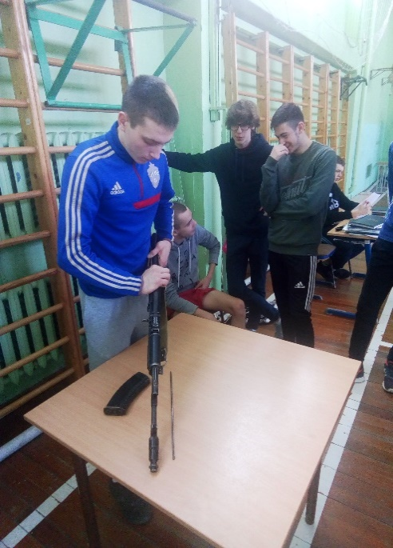
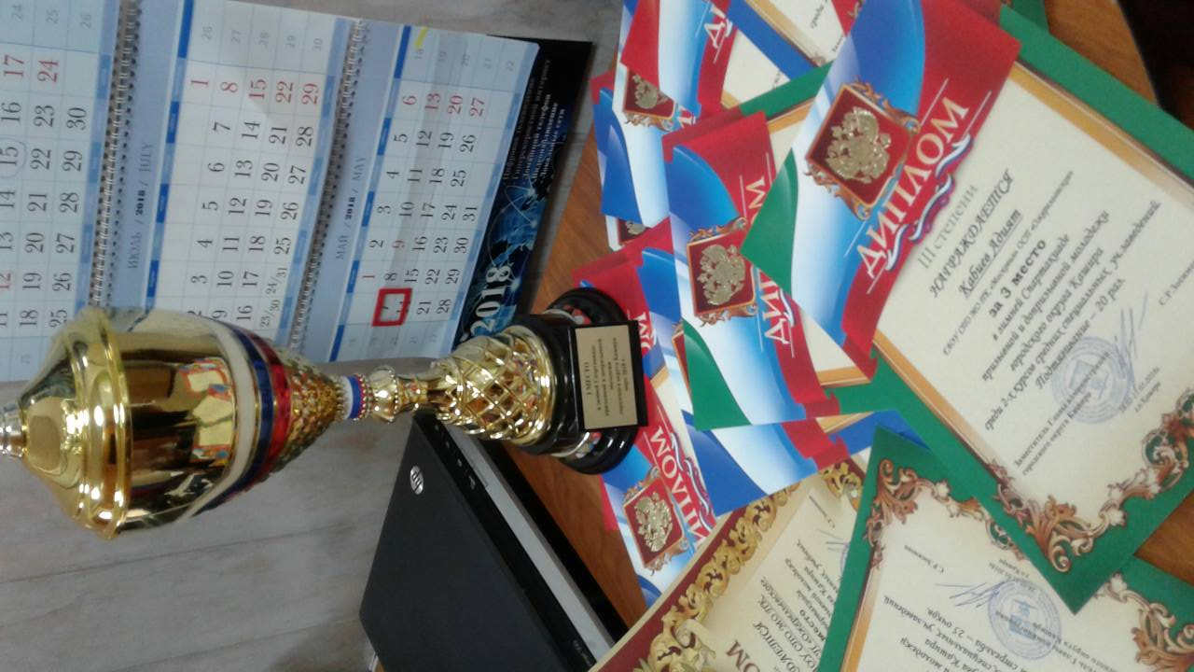
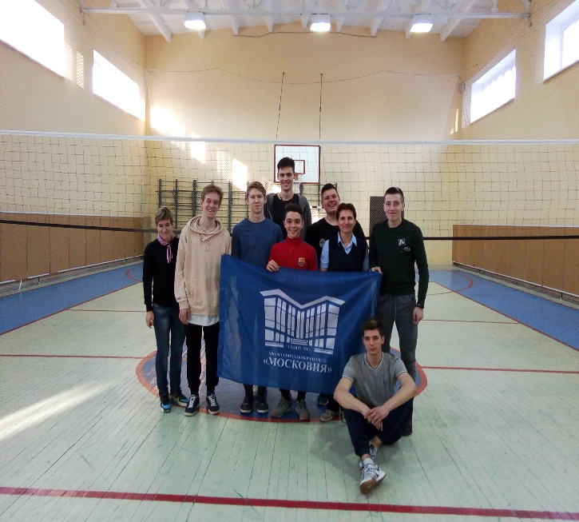
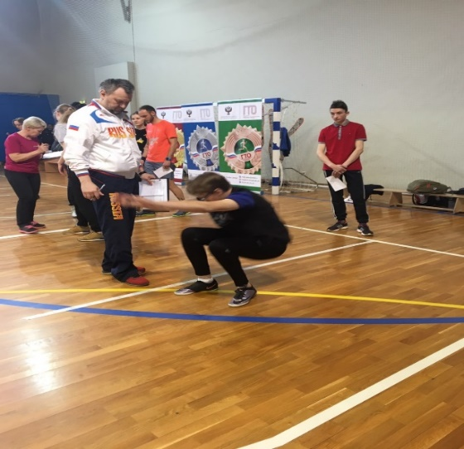

Slide 8
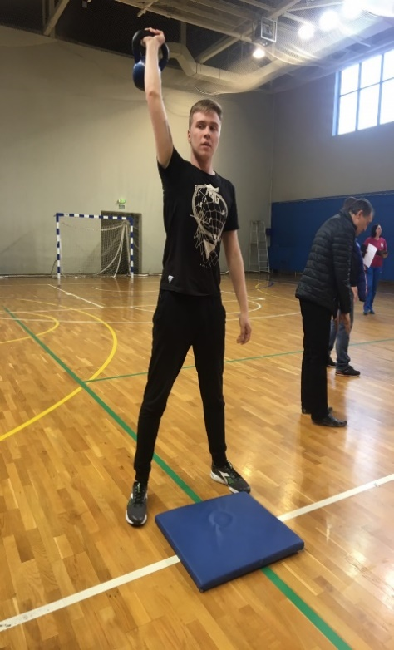
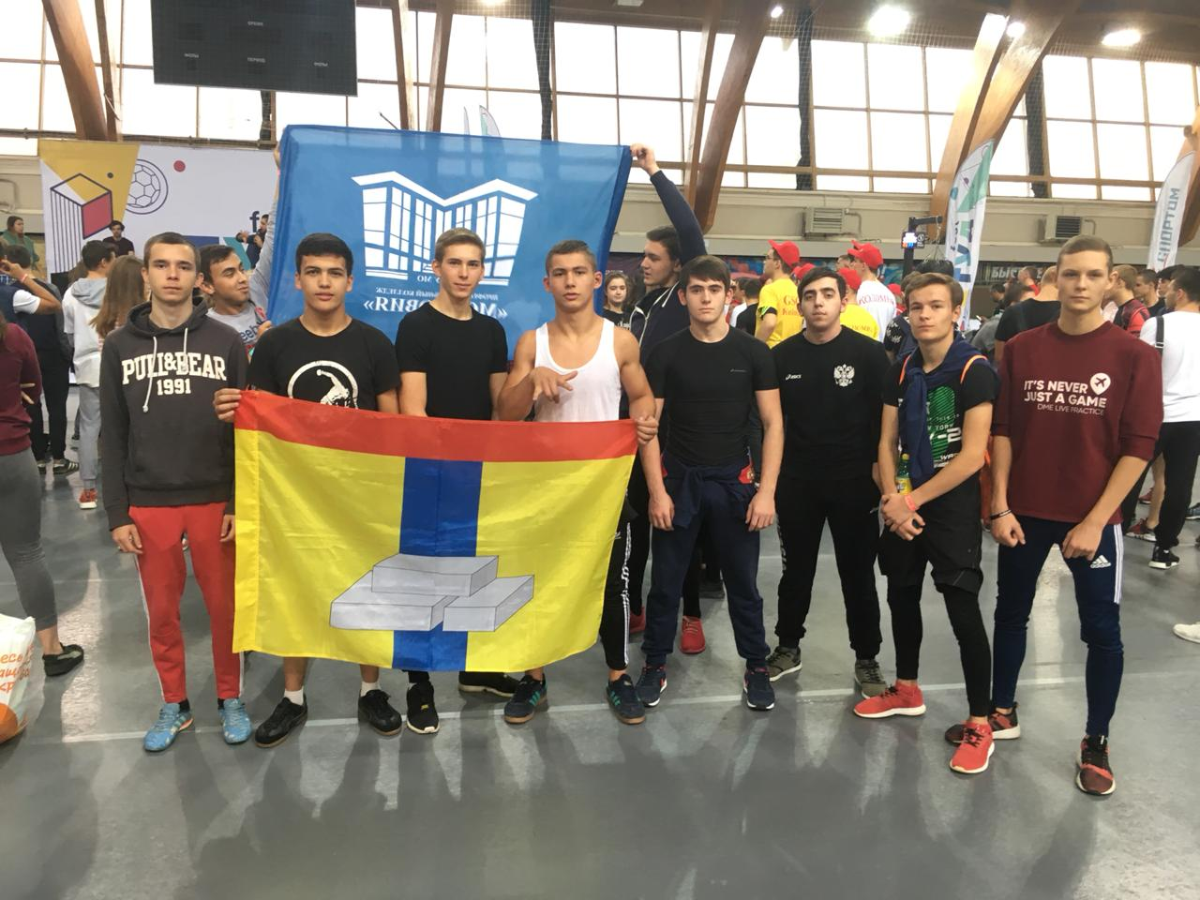
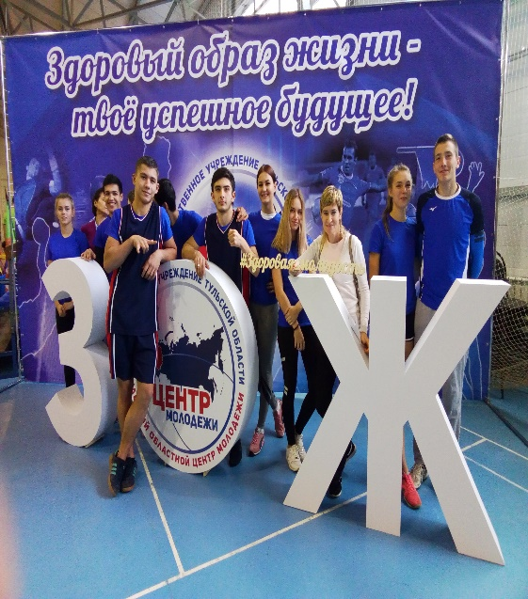
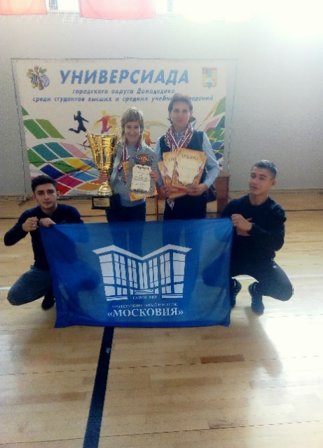
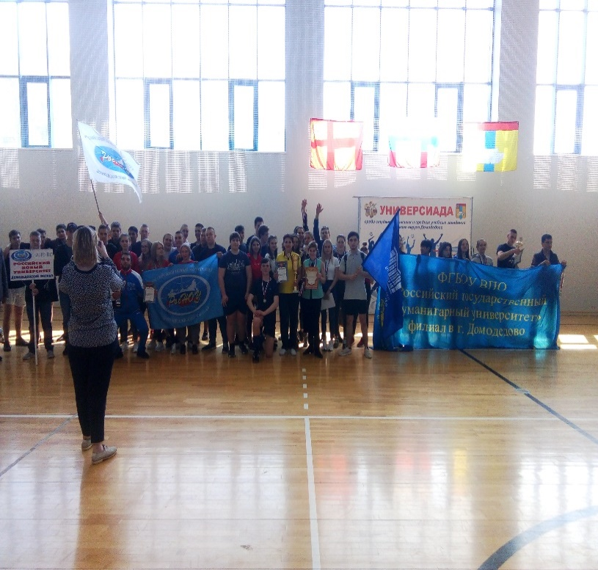
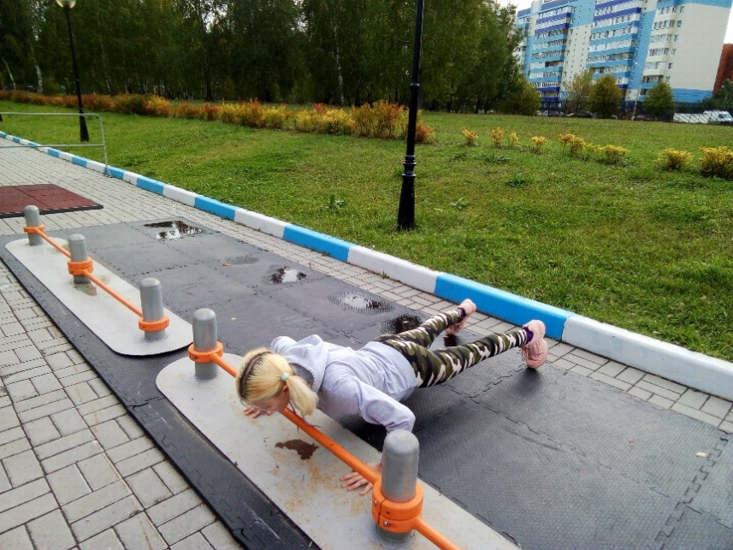

Slide 9
ДОСТИЖЕНИЯ по воспитательной работе - за 2018-2019 учебный год

